Slide 1
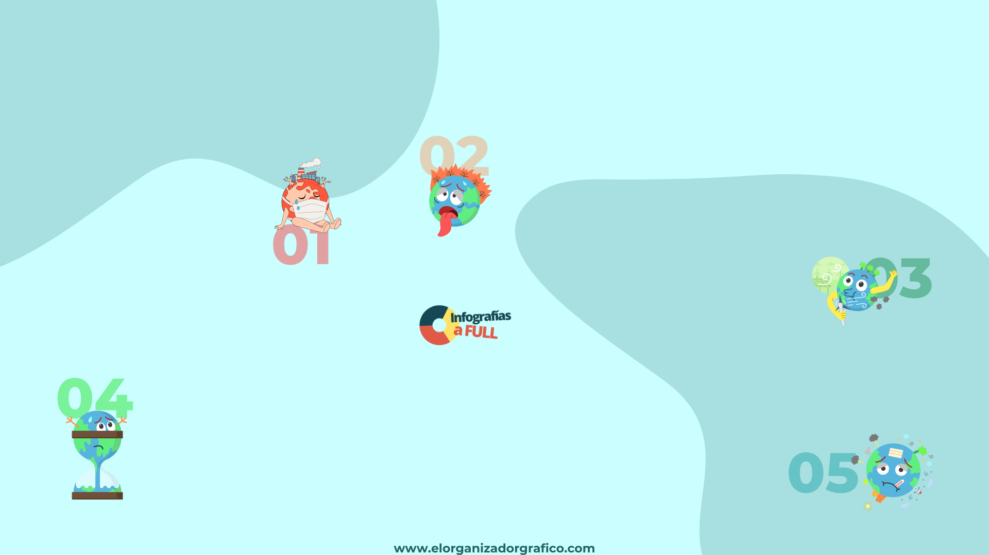
EFECTOS DEL CAMBIO CLIMATICO EN EL MUNDO
AUMENTO DE LA TEMPERATURA
PRECIPITACIONES
El aumento de la temperatura está provocando cambios en la cantidad y el patrón de las precipitaciones en todo el mundo. En algunas regiones hace más calor y llueve menos, lo que puede provocar sequías, otras regiones, llueve más, lo que puede provocar inundaciones.
Las temperaturas globales han aumentado aproximadamente 0,8°C desde 1880. Se prevé que aumenten entre 0,4°C y 1,0°C para mediados de este siglo, y entre 1,1°C y 2,6°C para finales de siglo. Esto significa que en muchas partes del mundo habrá más calor, más sequías y más desastres naturales.
PATRONES DE VIENTO
En algunas regiones los vientos han aumentado de velocidad, lo que puede provocar mayor erosión del suelo.
ECOSISTEMAS
NIVEL DEL MAR
En algunas regiones están desapareciendo los hábitats naturales, como los bosques, y están surgiendo nuevos hábitats, como los desiertos.
Esto está afectando a la vida animal y vegetal en todo el mundo.
El aumento de la temperatura está provocando que el agua del mar se expanda, lo que está aumentando el nivel del mar. Además, el derretimiento de los glaciares y los casquetes polares está aumentando el volumen de agua dulce en el mar, lo que también está contribuyendo al aumento del nivel del mar. Se estima que el nivel del mar seguirá aumentando entre 0,26 y 0,82 metros para finales de este siglo.

